Slide 1
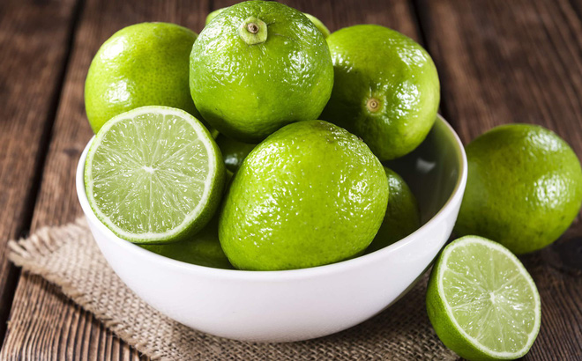
Vì sao chanh có vị chua?

Slide 2





BÀI 8: ACID
CHƯƠNG II. MỘT SỐ HỢP CHẤT THÔNG DỤNG

Slide 3
NỘI DUNG BÀI HỌC
01
02
03
KHÁI NIỆM ACID
TÍNH CHẤT HÓA HỌC
MỘT SỐ ACID THÔNG DỤNG

Slide 4

I. KHÁI NIỆM ACID
Hoạt động theo cặp đôi
Thời gian: 2 phút
Quan sát Bảng 8.1 và thực hiện các yêu cầu:
1. Công thức hóa học của các acid có đặc điểm gì giống nhau ?
2. Dạng tồn tại của acid trong dung dịch có đặc điểm gì chung?
3. Đề xuất khái niệm về acid.
Tên acid | Công thức hóa học | Dạng tồn tại của acid trong dung dịch
 |  | Cation ( ion dương) | Anion ( ion âm) Gốc acid
Hydrochloric acid | HCl | H+ | Cl-
Nitric acid | HNO₃ | H+ | NO₃-
Sulfuric acid | H₂SO₄ | H+ | SO₄-

Slide 5
I. KHÁI NIỆM ACID
Hoạt động theo cặp đôi
Trả lời:
1. Công thức hóa học của các acid có đặc điểm giống nhau là: đều có nguyên tử hydrogen .
2. Dạng tồn tại của acid trong dung dịch có đặc điểm : đều có ion dương H+ và gốc acid ( ion âm)
3. Khái niệm về acid: Acid là những hợp chất trong phân tử có nguyên tử hydrogen liên kết với gốc acid. Khi tan trong nước, acid tạo ra ion H+

Slide 6

I. KHÁI NIỆM ACID
Hãy cho biết gốc acid trong các acid sau: H₂SO₄, HCl, HNO₃
Gốc acid: SO₄-, Cl-, NO₃-

Slide 7
II. TÍNH CHẤT HÓA HỌC
Tính chất của dung dịch hydrochloric acid
Chuẩn bị: dung dịch HCl 1 M, giấy quỳ tím; ống nghiệm đựng kim loại Zn, ống hút nhỏ giọt.
Tiến hành:
Nhỏ 1 – 2 giọt dung dịch HCl vào mẩu giấy quỳ tím.
Cho khoảng 3 ml dung dịch HCl vào mỗi ống nghiệm đã chuẩn bị ở trên.
Mô tả hiện tượng xảy ra và viết phương trình hoá học.

Slide 8
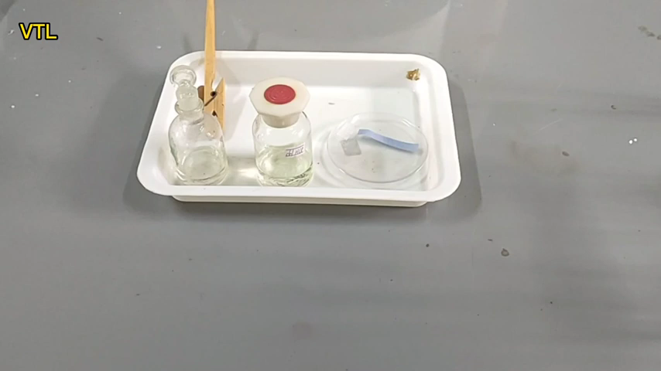
II. TÍNH CHẤT HÓA HỌC

Slide 9
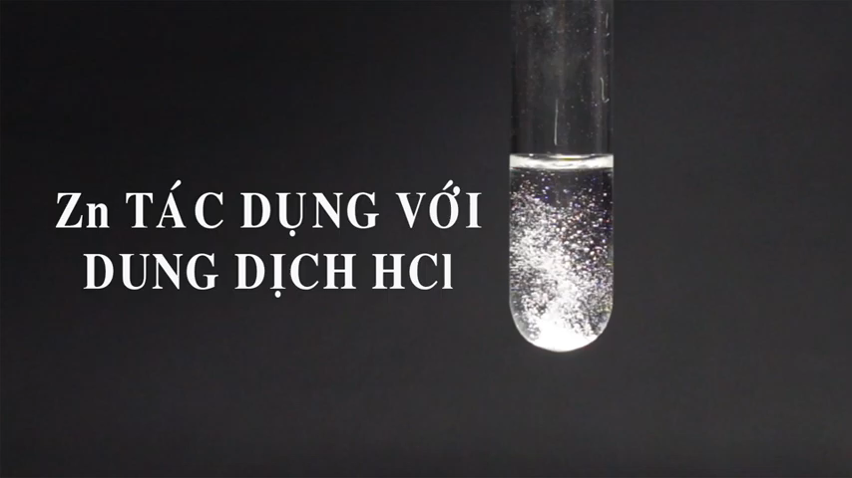
II. TÍNH CHẤT HÓA HỌC

Slide 10
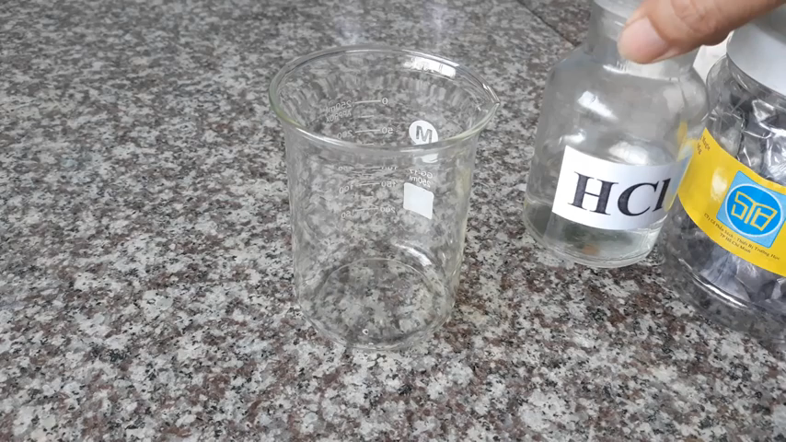
II. TÍNH CHẤT HÓA HỌC
Quan sát thí nghiệm:
Cho dung dịch HCl tác dụng với Mg. Viết phương trình hóa học của phản ứng xảy ra.
2HCl + Mg MgCl₂ + H₂

Slide 11
II. TÍNH CHẤT HÓA HỌC
- Acid thường tan được trong nước.
- Dung dịch Acid làm đổi màu giấy quỳ chuyển sang đỏ.
- Dung dịch Acid phản ứng với một số kim loại (Fe, Mg, Zn…) tạo thành muối và giải phóng khí hydrogen.

Slide 12
III. MỘT SỐ ACID THÔNG DỤNG
Nghiên cứu nội dung SGK, trao đổi theo nhóm và trình bày trước lớp nhiệm vụ sau:
NHÓM 1.
Trình bày về nhu cầu sử dụng và ứng dụng của acid HCl
NHÓM 2.
Trình bày về nhu cầu sử dụng và ứng dụng của acid H₂SO₄
NHÓM 3.
Trình bày về nhu cầu sử dụng và ứng dụng của acid CH₃COOH
Trình bày về tác hại của việc sử dụng không đúng cách acid đến môi trường và sức khỏe con người
NHÓM 4.

Slide 13
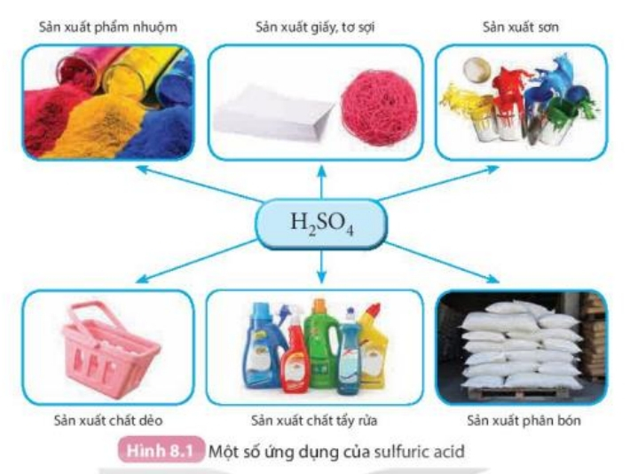
III. MỘT SỐ ACID THÔNG DỤNG
1. Sulfuric acid

Slide 14
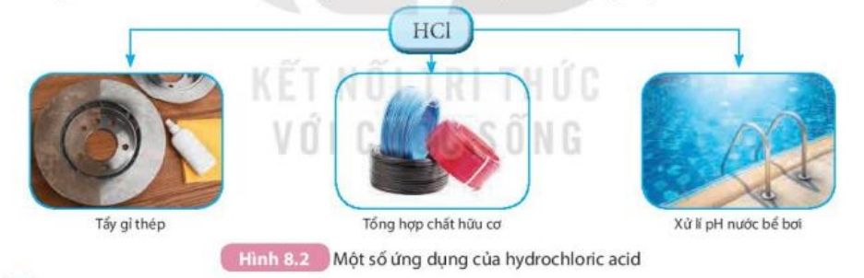
III. MỘT SỐ ACID THÔNG DỤNG
2. Hydrochloric acid

Slide 15
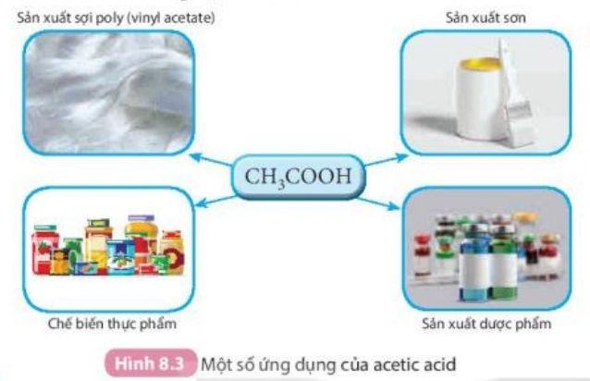
III. MỘT SỐ ACID THÔNG DỤNG
3. Acetic acid

Slide 16
LUYỆN TẬP
Thảo luận theo nhóm hoàn thành các bài tập trong phiếu học tập

Slide 17

LUYỆN TẬP
Bài 1
Hoàn thành thông tin trong bảng sau
Công thức hóa học của acid | Số nguyên tử H trong phân tử acid | Gốc acid

Slide 18
LUYỆN TẬP
Bài 1
Hoàn thành thông tin trong bảng sau
Công thức hóa học của acid | Số nguyên tử H trong phân tử acid | Gốc acid
 | 1
 | 2
 | 2
 | 3

Slide 19
Bài 2
LUYỆN TẬP
Theo em, cần phải làm gì nếu bản thân hoặc người xung quanh mình không may bị bỏng axit?
Khi không may bị bỏng axit, ta cần:
Loại bỏ nguyên nhân gây bỏng bằng cách
Rửa sạch hóa chất ra khỏi bề mặt da dưới vòi nước lạnh trong 15 phút trở lên.
Nếu hóa chất gây bỏng là chất dạng bột như vôi, hãy chải sạch nó khỏi da trước khi rửa.
Chú ý không cởi quần áo người bị bỏng vì như thế rất dễ gây lột da. Các vùng hoá chất hoặc axit chỉ mới bám vào quần áo thì cần nhẹ nhàng cắt bỏ.
Khi tiếp xúc nhớ không tiếp xúc bằng tay không.
Che phủ vùng bị bỏng bằng băng gạc khô, vô trùng hoặc quần áo sạch.
Đến bệnh viện hoặc gọi cấp cứu ngay.

Slide 20

VẬN DỤNG

Slide 21
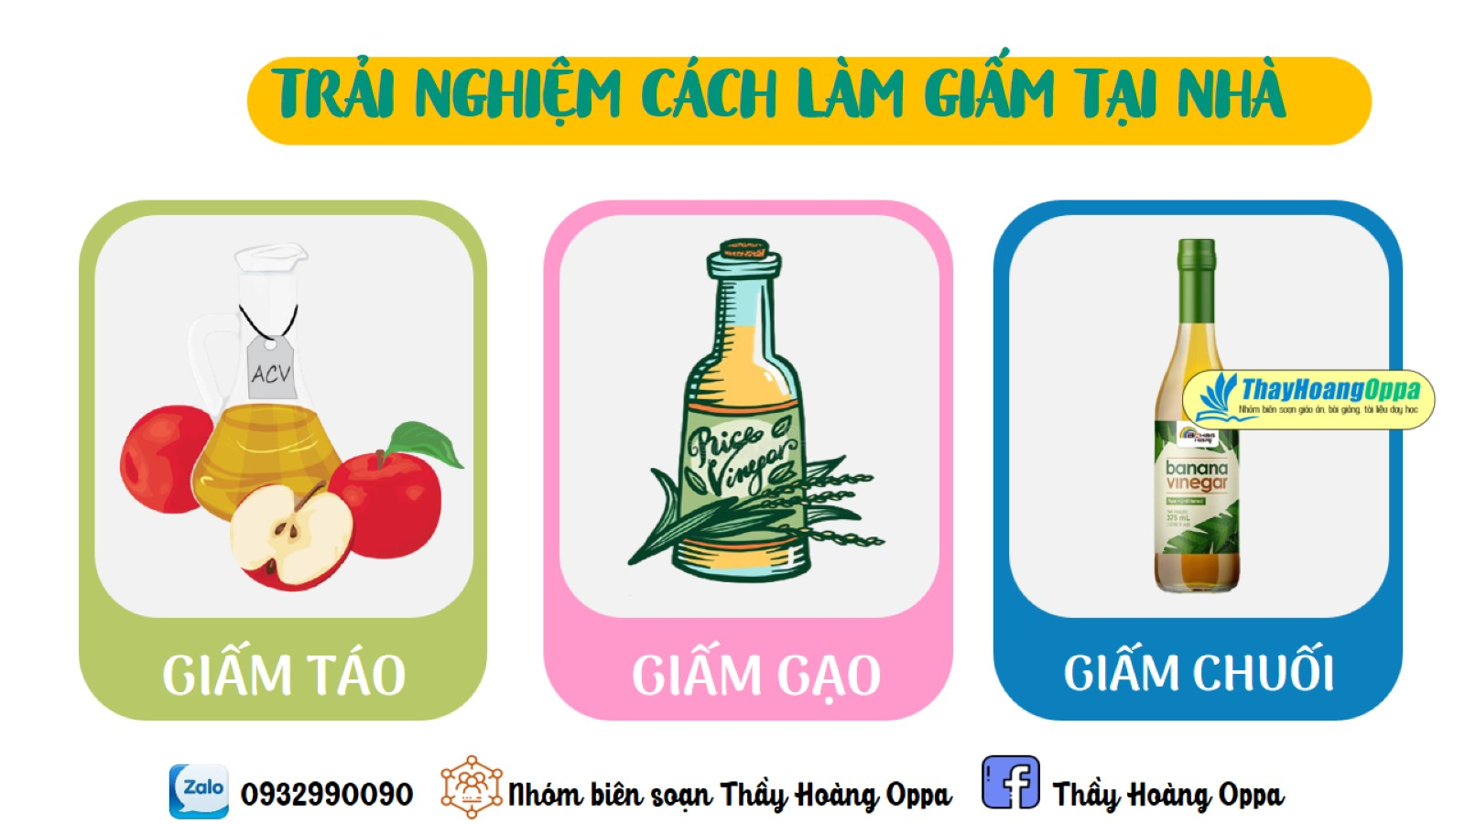

Slide 22
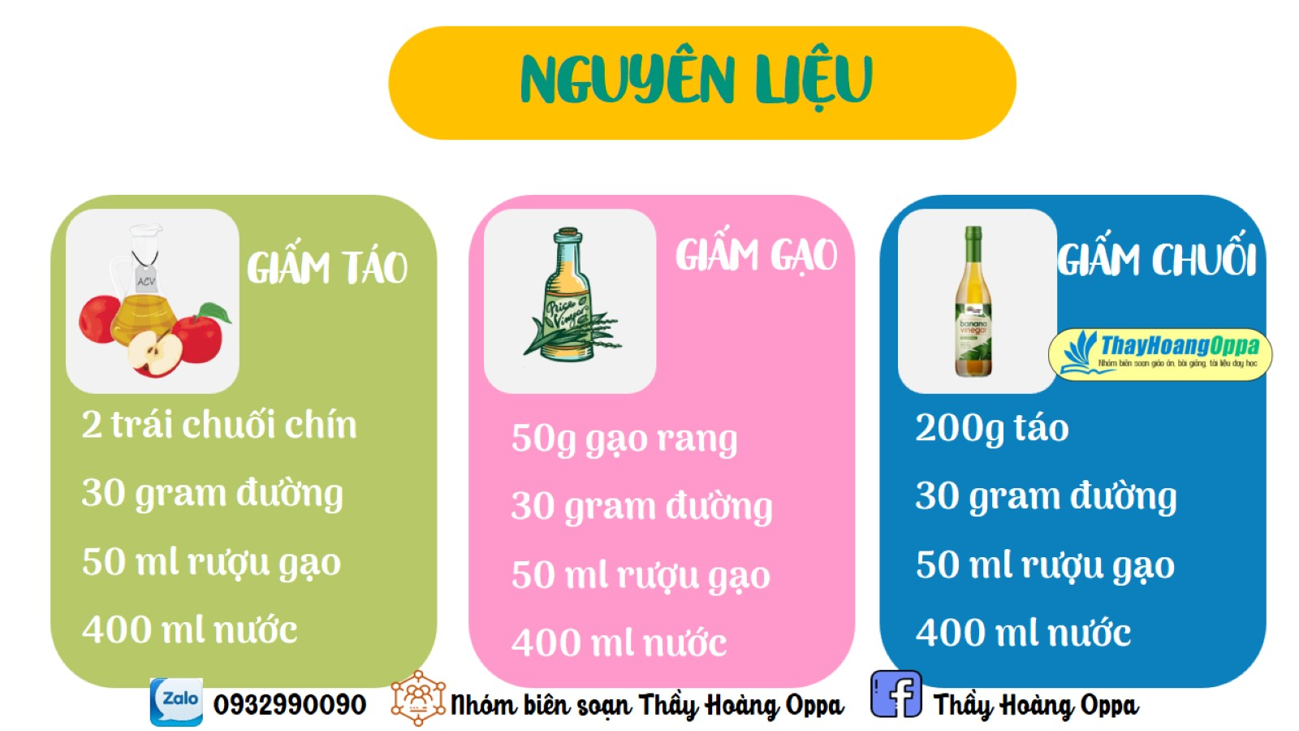

Slide 23
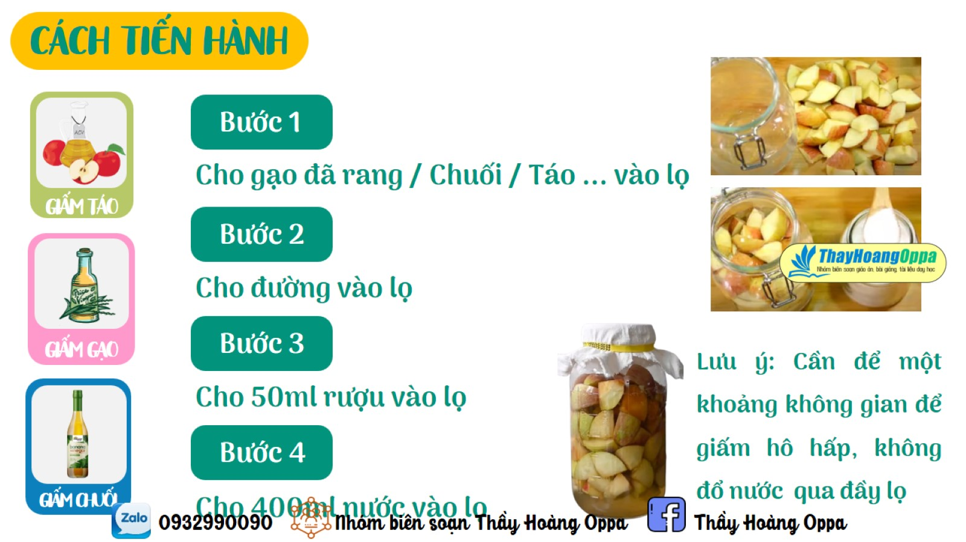

Slide 24
BÀI TẬP VỀ NHÀ
Học bài, làm bài tập trong sách bài tập
Thử làm giấm ăn
Xem trước bài 9 – BASE. THANG pH

Slide 25


